Slide 1
NvDEx-CUPID-China 2023 年会
外屏蔽体及气密洁净间进展
2023年12月17日

Slide 2
报告主要内容
1.外屏蔽体结构设计
2.外屏蔽体结构分析
3.气密洁净间方案设计
4.下一步工作计划

Slide 3
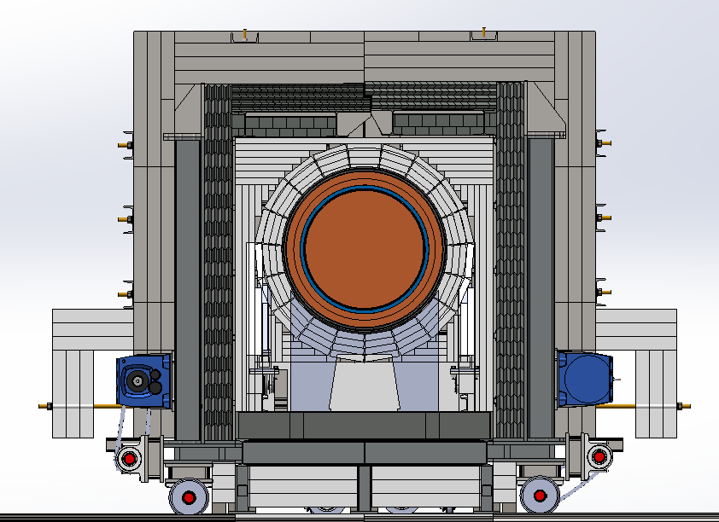
1.外屏蔽体结构设计
外屏蔽体总体结构
HDPE层
外屏蔽层材料：主要由高压气腔四周20CM厚铅墙、铅墙外侧30CM厚高密聚乙烯(HDPE)及铅墙与高压气腔之间填充的高密聚乙烯组成
外屏蔽体结构：将屏蔽层材料用支撑钢结构组装起来，由中间固定部分和左右两侧可开合移动部分组成一个整体，构成外屏蔽体总体结构。
铅屏蔽层
HDPE层

Slide 4
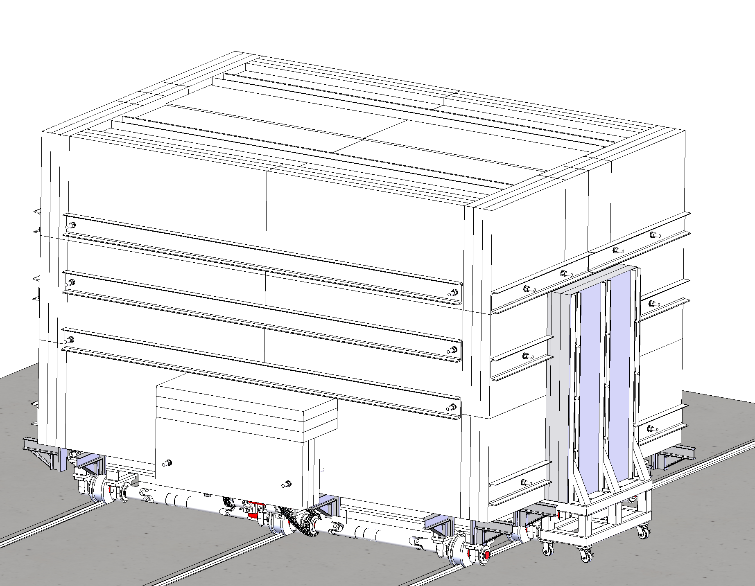
1.外屏蔽体结构设计
外屏蔽体总体结构
目前设计，外屏蔽体整体包络尺寸约5800mm*4600mm*3560mm
外屏蔽体总重约150t,其中铅质量约95t，聚乙烯约26t
4600mm
3560mm
5800mm

Slide 5
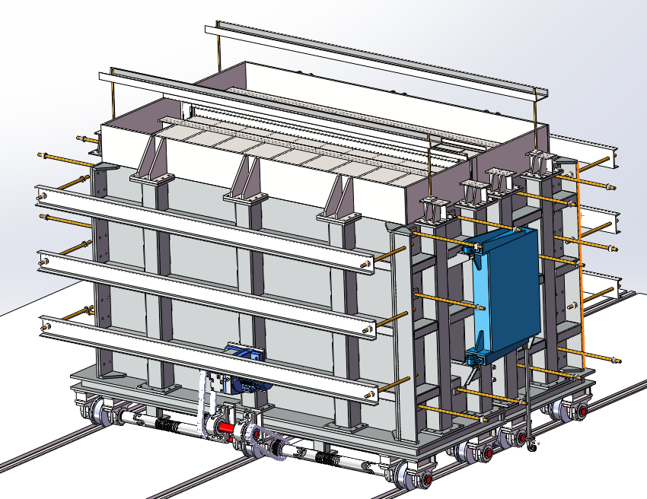
1、外屏蔽体结构设计
主承力结构
侧面承力柱
顶部承力梁
承力底座
主承力结构由承力底座、侧面承力柱、顶部承力梁组装成整体的钢结构构成

Slide 6
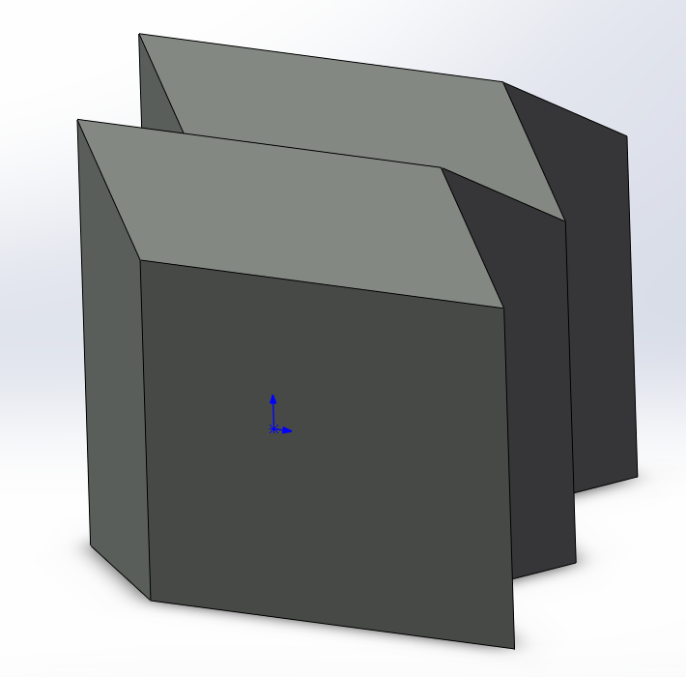
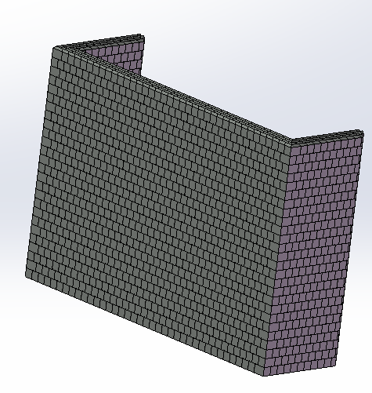
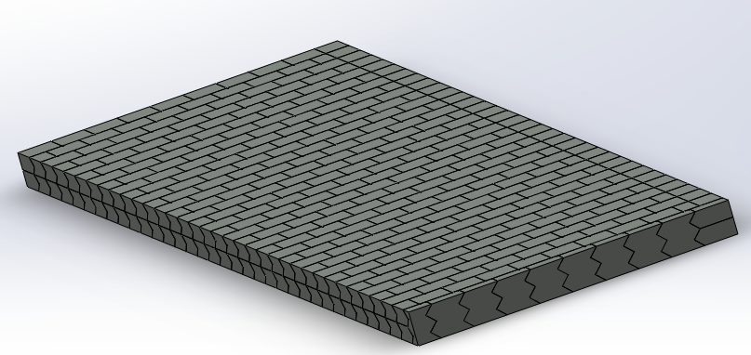
1.外屏蔽体结构设计
铅墙结构
铅墙主要分为侧面铅墙、顶部铅墙、底部铅墙，由嵌套式铅砖单元拼接成一个整体，嵌套式结构起到了很好的屏蔽效果

Slide 7
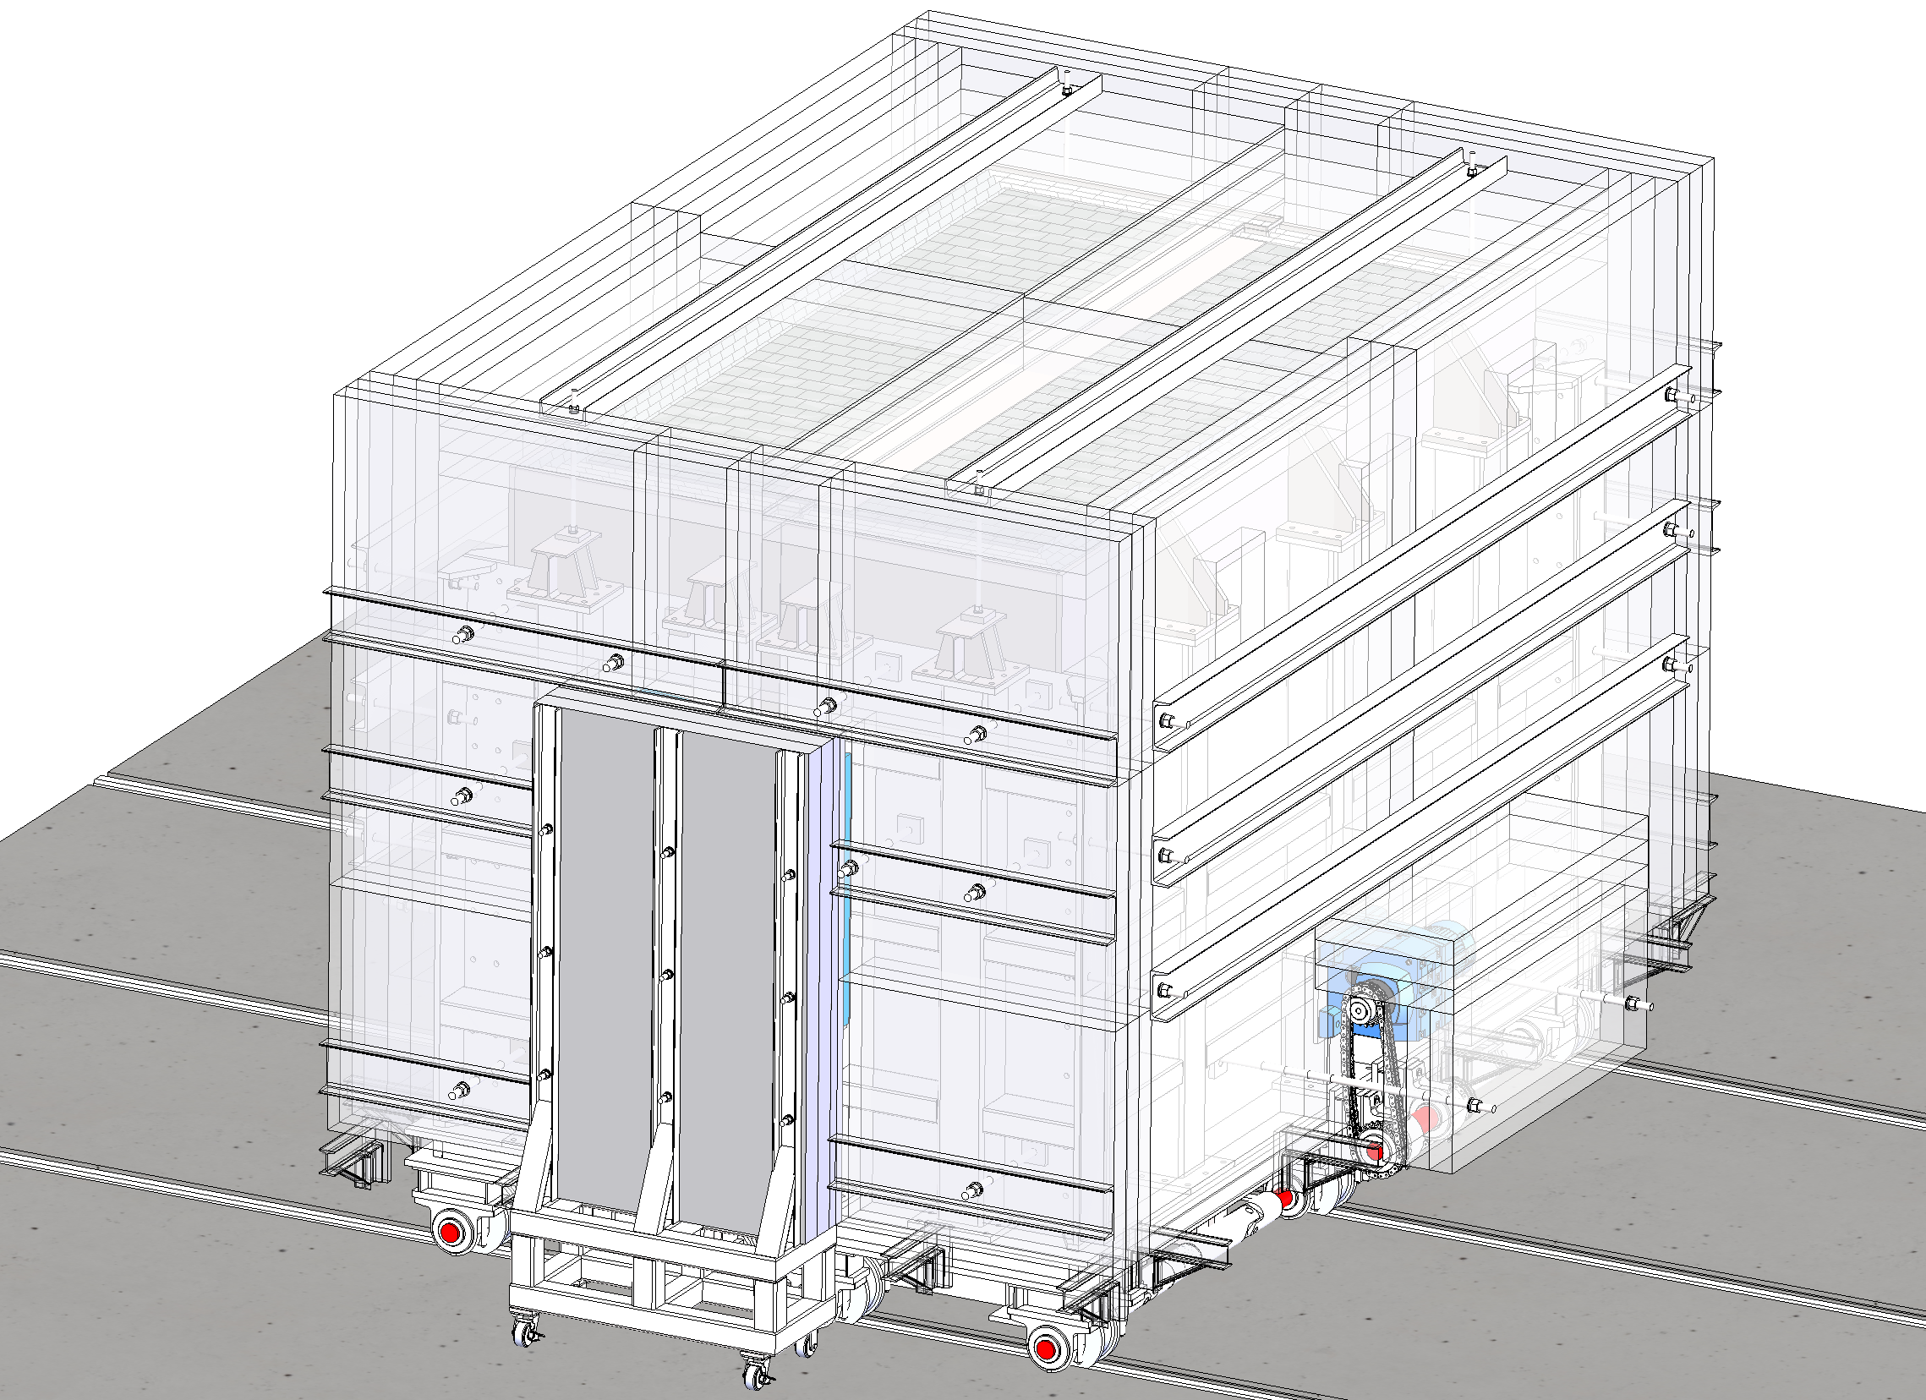
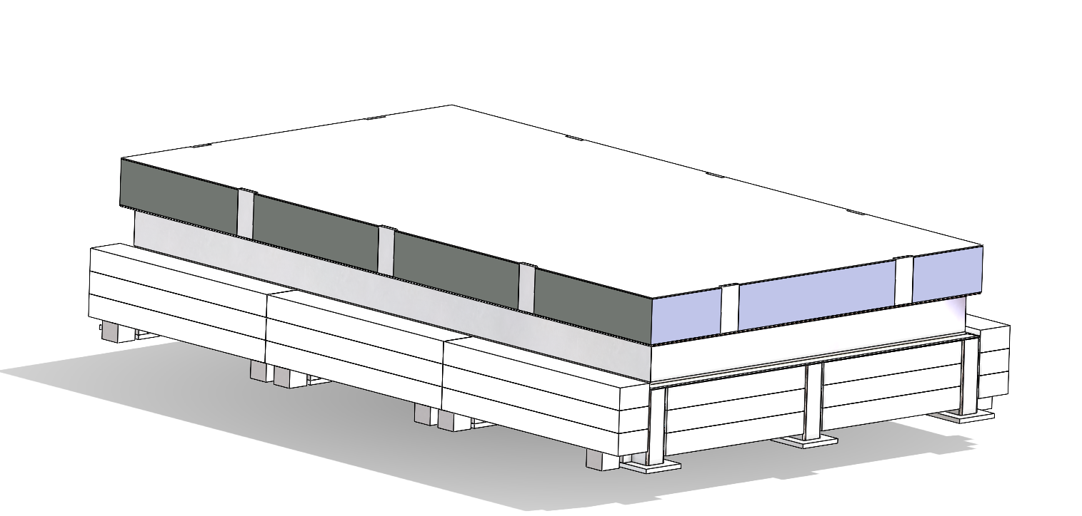
1.外屏蔽体结构设计
外部聚乙烯结构
外部聚乙烯主要为板材结构
顶部聚乙烯与侧面聚乙烯由外部钢结构直接与主承力钢结构连接在一起。
底部聚乙烯直接安装在底部支撑钢结构
铅门位置聚乙烯板设计为独立可移动的门结构
电机传动部分用局部突出结构包覆屏蔽

Slide 8
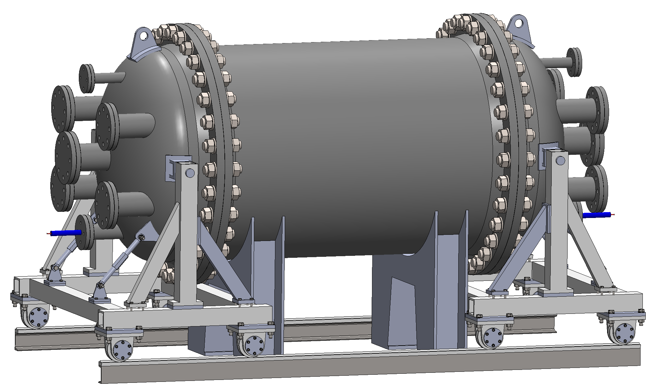
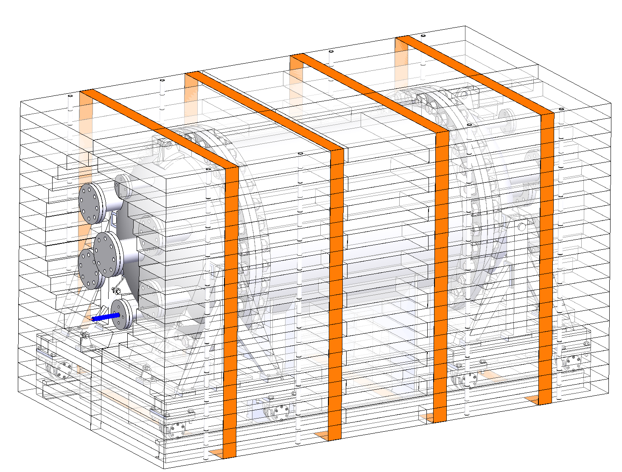
1.外屏蔽体结构设计
内部聚乙烯结构
按照屏蔽设计要求，高压气腔与铅墙之间的空间尽可能填充满HDPE
依据腔体及支架模型结构，设计了不同形状聚乙烯块，通过销钉和轧带组装到一起，外部形成长方体结构，内部贴合腔体及支架外形的不规则结构
由于腔体及支架结构外形结构较复杂，这部分结构工艺细节设计未最终确定
腔体及支架
内部填充HDPE

Slide 9
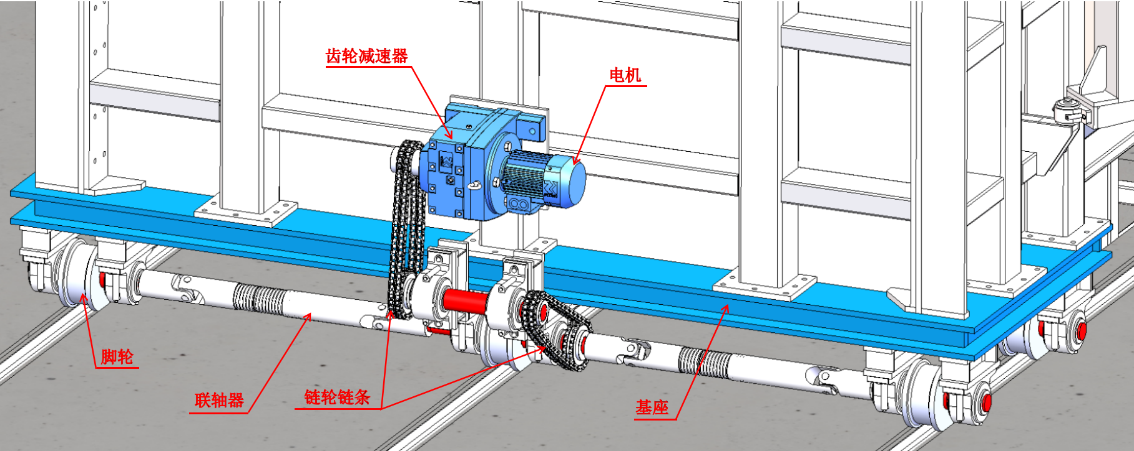
1.外屏蔽体结构设计
传动系统
传动系统由电机、齿轮减速器、链轮链条、联轴器和脚轮组装构成，电机驱动脚轮使半侧屏蔽体沿轨道直线运动，可完成屏蔽体的开合。

Slide 10
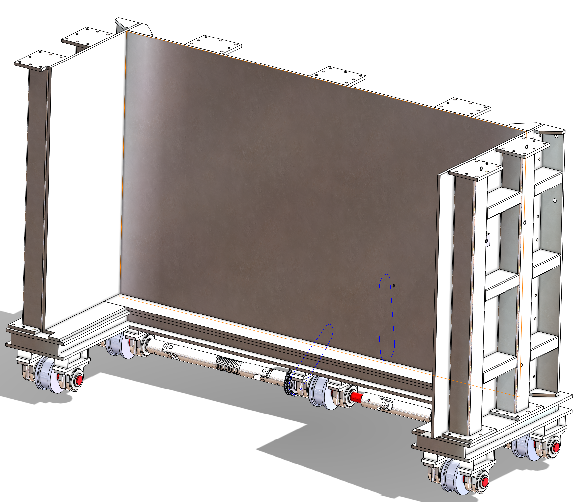
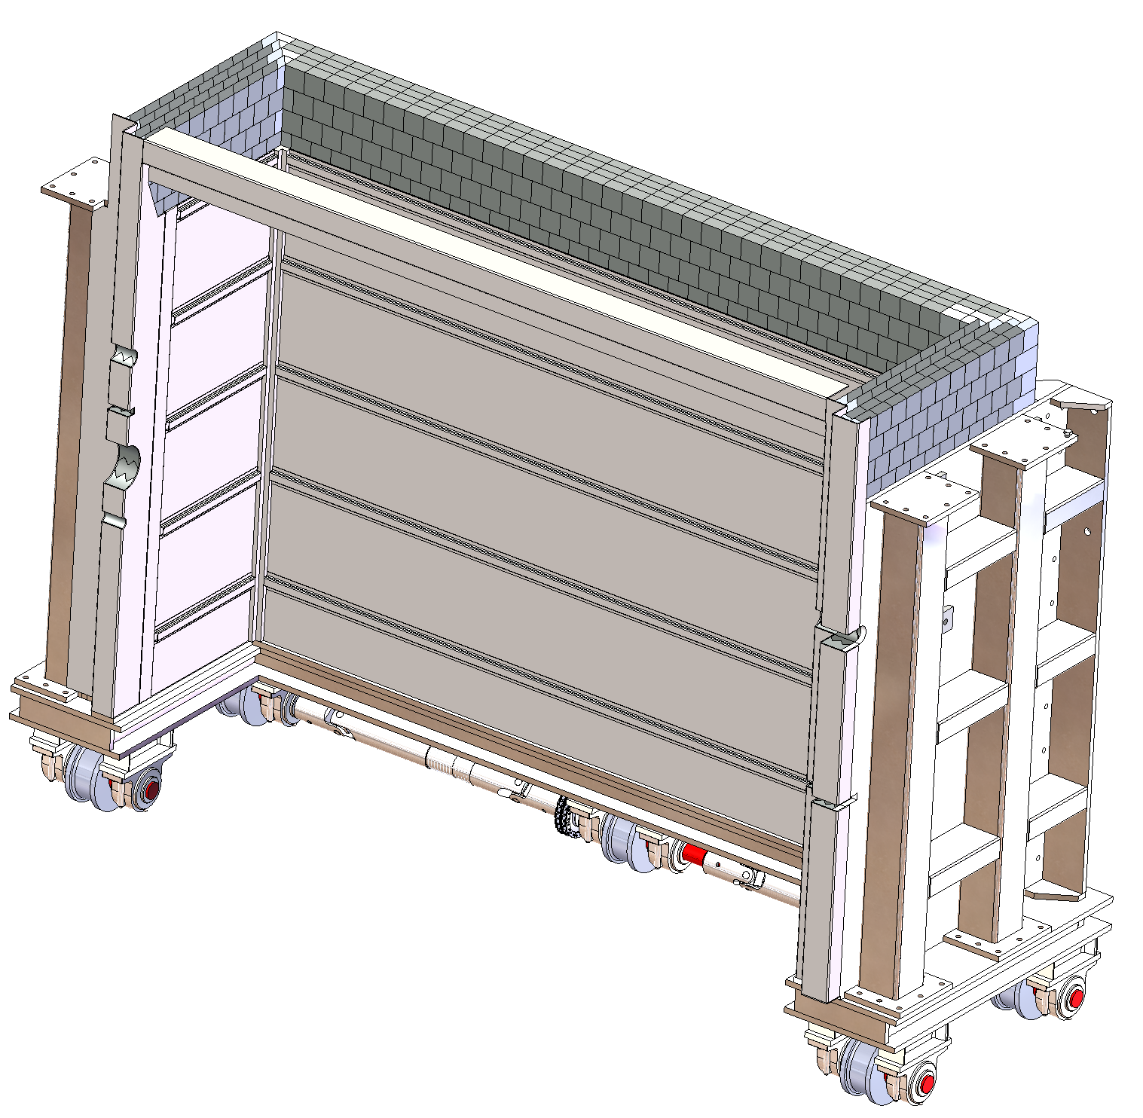
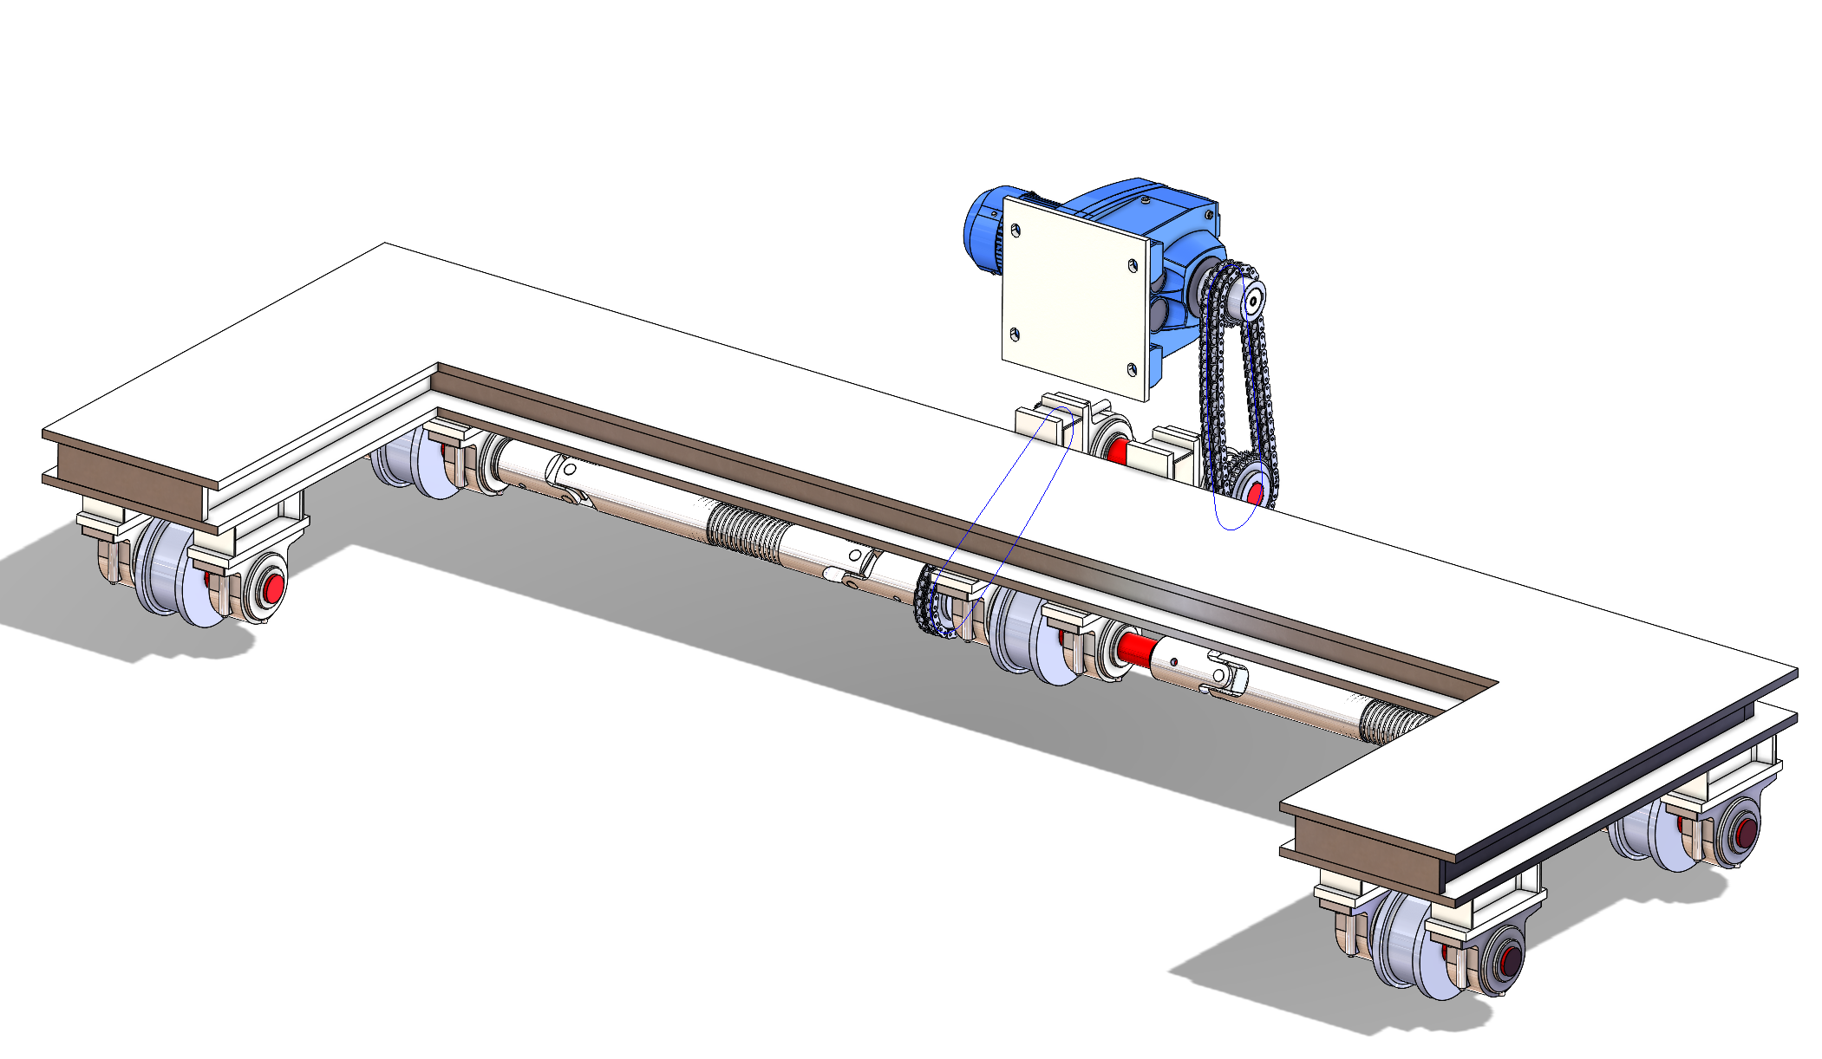
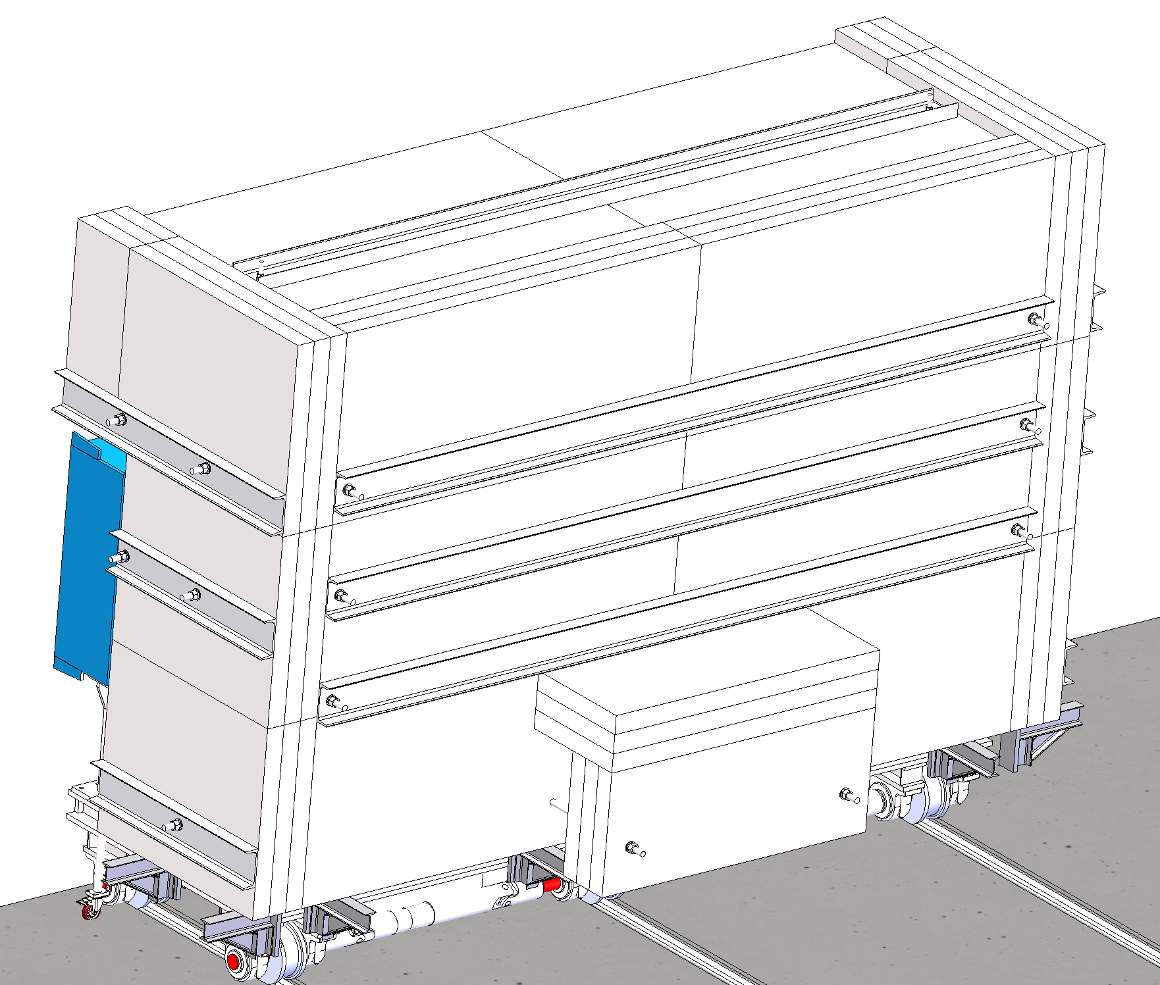
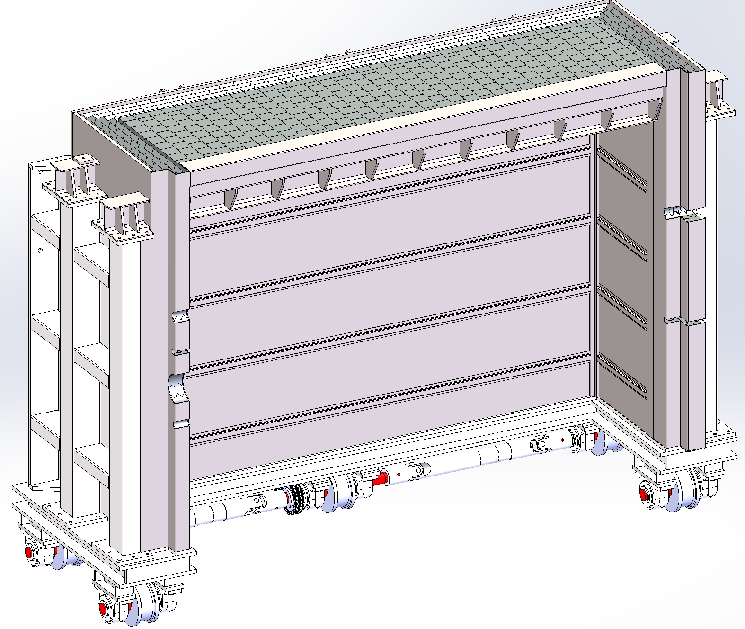
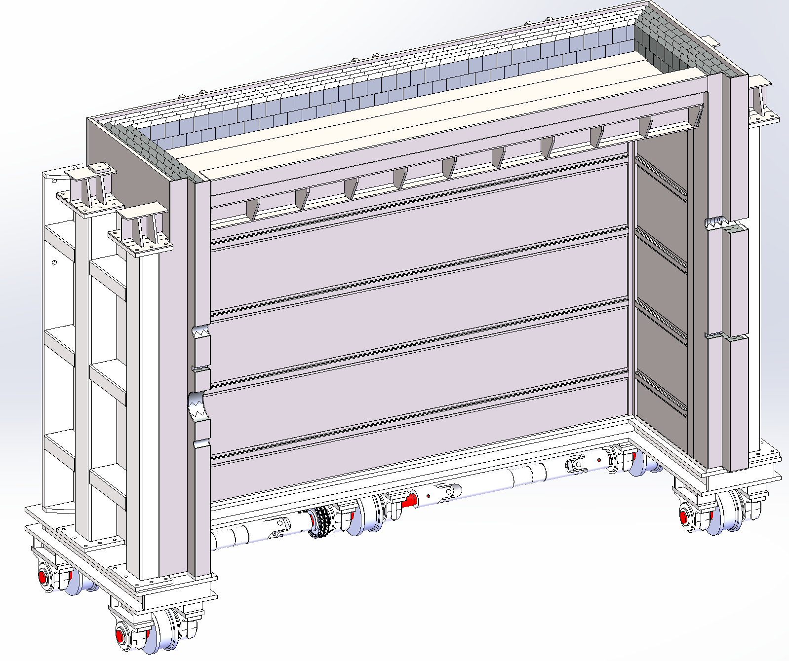
1.外屏蔽体结构设计
屏蔽体安装工艺
工艺路线为：承力基座安装→侧面承力钢结构安装→侧面铅墙安装及内表面辅助固定安装→顶部钢结构对接安装→顶部铅砖安装→外部屏蔽聚乙烯安装
①
②
③
⑥
⑤
④

Slide 11
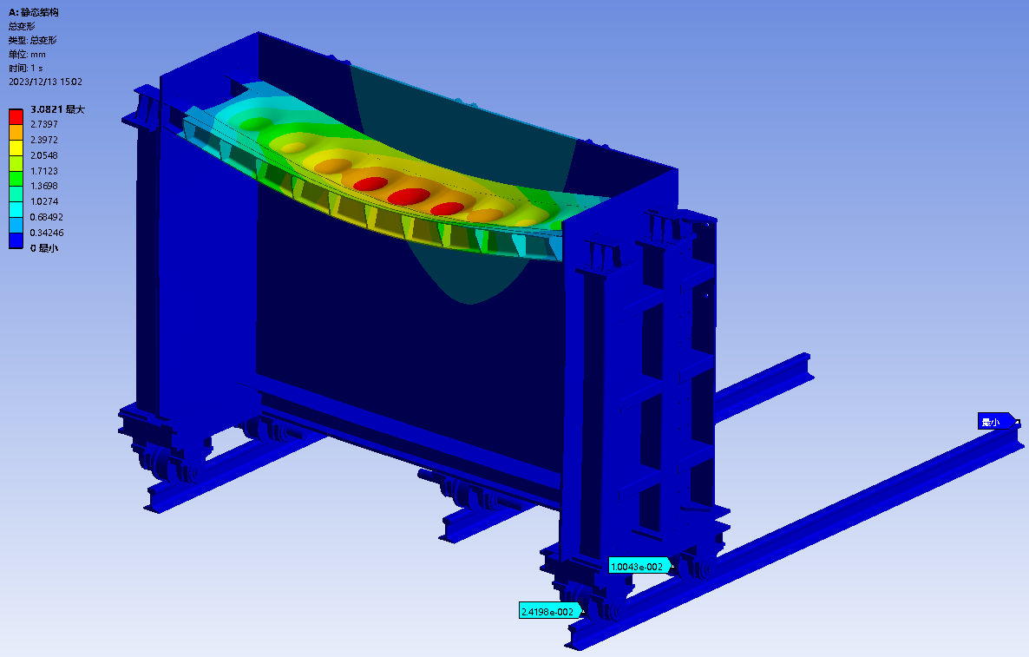
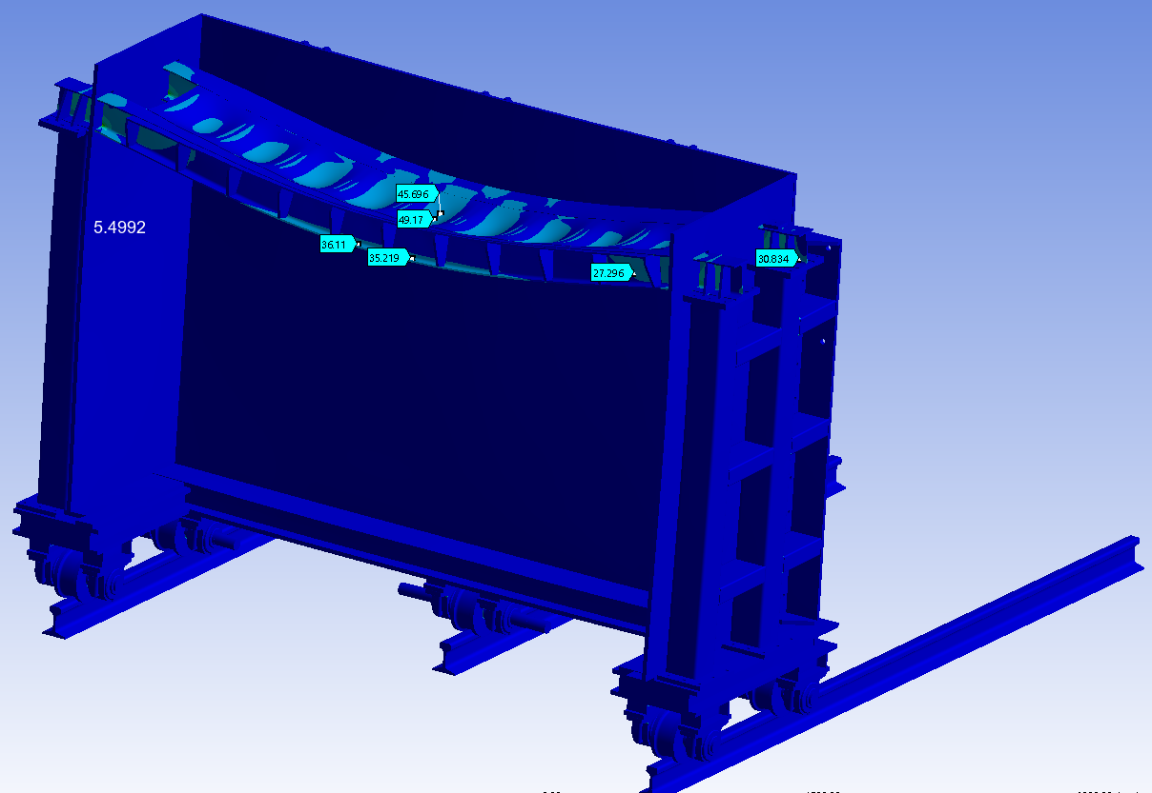
2.外屏蔽体结构分析
主承力结构力学性能分析
由于在铅屏蔽层内部考虑材料本底的影响，对内部支撑钢结构的用量严格限制（小于2吨），因此整体主承力结构顶部相对薄弱。内部钢结构用量控制在1.8吨，结构最大变形3mm，在顶部支撑钢结构。
最大应力约50Mpa,在顶部支撑钢结构，小于结构钢许用应力。
整个承力钢结构的刚度和强度可以满足要求
①
②

Slide 12
3、气密洁净间方案设计
气密洁净间内置足量KI反应剂
气路系统正常工作模式
气路系统紧急泄压模式
整个实验装置包括气路系统置于气密洁净间内；
在正常工作情况下，SeF6气体的安全性由气路系统保障；
万一发生气体泄漏，气路系统会紧急泄压至泄压罐，气密洁净间可保障泄露气体不会外泄至环境，同时内置足量的 KI 反应剂也会与泄漏的 SeF6 反应，将其吸收；

Slide 13
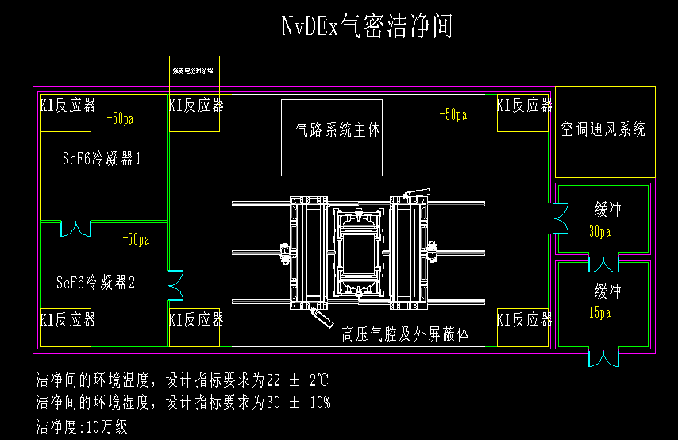
3、气密洁净间方案设计
气密洁净间方案：
按生化实验室的标准设计建造一间气密洁净间，内部压力控制在-50Pa，十万级的洁净级，环境温度 22±2◦C ，环境湿度为 30±10%；
气密洁净间内外气体密封隔绝，洁净间内部需要向外排气时均通过足量KI反应器；
气密洁净间分为彼此气密隔离的三个区域，实验装置主体和大部分气路系统位于其中一个区域，另外两区域分别用于放置互为备份的两个SeF6 冷凝器。当实验人员需要在实验装置主体区域操作时，所有 SeF6 气体应先回收凝固到一个冷凝器中，实验装置主体区域没有 SeF6 气体，且冷凝器内压强处于远低于大气压的SeF6 饱和蒸气压，避免气体从气路系统溢出的可能。在极少情况下，实验人员需要对一个冷凝器本身进行现场操作，则先把 SeF6 冷凝在另一个冷凝器中。因此，实验操作人员始终处于没有 SeF6 气体的区域；

Slide 14
4、下一步工作计划
定版外屏蔽体详细工艺设计，开展加工
确定气密洁净间方案的可行性，开展详细设计

Slide 15
谢谢

